Slide 1
2022年博士生中期资格考核述职
复杂环境下的深度学习模型测试与增强技术研究
编号：A01
Notes:
各位老师好，很荣幸在这里进行我的博士中期资格考核答辩，我的主要工作是复杂环境下的深度学习模型测试与增强技术研究

Slide 2
大纲
01
课程学习
02
科研工作
Notes:
我将分为课程学习、科研工作两部分进行介绍。

Slide 3
课程学习
博士课程
课程名称 | 任课教师 | 选修时间 | 成绩
计算机科学技术进展 | 陈贵海 窦万春 | 2021-2022秋 | 88
博士生英语 | 李寄、陈萱 | 2021-2022秋 | 74
中国马克思主义与当代 | 周嘉昕 | 2021-2022秋 | 90
博士生学术交流英语 | 李寄 | 2021-2022秋 | 72
博士生英语口语 | 崔益华 | 2021-2022秋 | 80
Notes:
课程学习方面，通过博士课程的学习掌握了做科研工作的基础技能。

Slide 4
科研工作
研究背景
在许多安全攸关场景中已经使用深度学习模型来做决策
医疗检测系统
自动驾驶系统
信贷风险评估系统
随着深度学习模型的广泛使用，开发人员、用户和监管者
也对其质量表示担忧
因此如何对深度学习模型进行质量保障得到了软件工程研究领域的广泛关注
Notes:
科研工作的研究背景如下。在

Slide 5
科研工作
深度学习模型质量保障
深度学习模型需要保证哪些质量属性¹
正确性：模型做出正确决策的概率
安全性：模型抵御潜在伤害或危险的能力
公平性：模型的输出是否因受到一些敏感特征的影响而产生偏差
鲁棒性：模型在无效输入或压力环境下是否能正常工作
。。。
1：Zhang, Jie M., et al. "Machine learning testing: Survey, landscapes and horizons." IEEE Transactions on Software Engineering (2020).
Notes:
深度学习模型需要保证哪些质量属性，张等人提出。正确性。。我们的研究工作聚焦于正确性和安全性

Slide 6
科研工作
深度学习模型测试与增强技术相关研究
软件测试与增强是软件质量保障的常用方法。近年来深度学习模型测试与增强技术得到学者们的广泛关注。
深度学习模型测试技术：
白盒测试、黑盒测试和变异测试等
深度学习模型增强技术
数据增强、模型重训练、模型融合等
基于先前的研究，我们聚焦于模型质量的正确性和安全性做了2个工作。

Slide 7

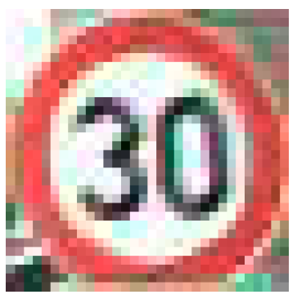



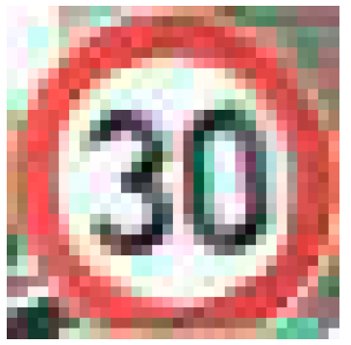


工作一：基于变异熵的木马输入检测
研究场景
30
普通用户
28
攻击者
输入
后门模型
输出
如何检测出木马样本？通过调研发现，软工领域有用变异测试技术做相关工作
Notes:
研究场景是，一个被植入后门的模型，对于普通的输入可以做出正确分类的决策。但对于木马样本就会做出错误分类且错误分类是攻击者指定的分类，这对模型的安全性造成了威胁。

Slide 8
工作一：基于变异熵的木马输入检测
方法设计
由于木马样本往往只与深度学习模型中的较少的神经元有关，所以其对模型的决策边界并不敏感
通过变异测试技术对后门模型进行扰动，可以获得大量决策边界不同的变异模型
通过统计输入在所有变异模型输出的信息熵来确定是否为木马样本
Notes:
右图中的带框样本为木马样本。

Slide 9
工作一：基于变异熵的木马输入检测
方法设计
我们应用5种模型级的变异算子
变异算子 | 层面 | 解释
Gaussian Fuzzing | Weight | Fuzz weight by Gaussian Distribution
Weight Shuffling | Neuron | Shuffle weights of selected neurons
Neuron Effect Blocking | Neuron | Block selected neurons
Neuron Activation Inverse | Neuron | Reverse the activation of selected neurons
Neuron Switch | Neuron | Switch two selected neurons in one layer
Notes:
在模型的权重和神经元上进行变异操作，来产生变异模型。

Slide 10


工作一：基于变异熵的木马输入检测
方法设计
$$ACC\left(M_{o},T_{c}\right)−ACC(M_{m},T_{c})$$
原始模型
攻击目标类
第一步：
输入数据集
变异模型集合
原始模型
木马输入集
第二步：
攻击目标类
变异模型集合
$$变异信息熵$$
Notes:
我们方法分为2步，第一步检测出攻击目标类，第二步根据变异信息熵，来标识出木马样本

Slide 11
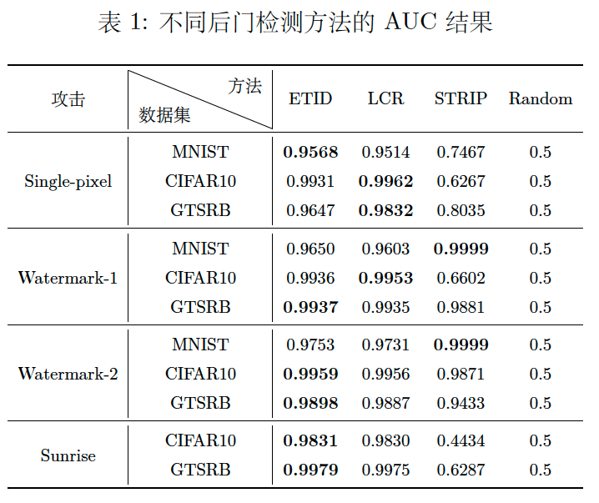
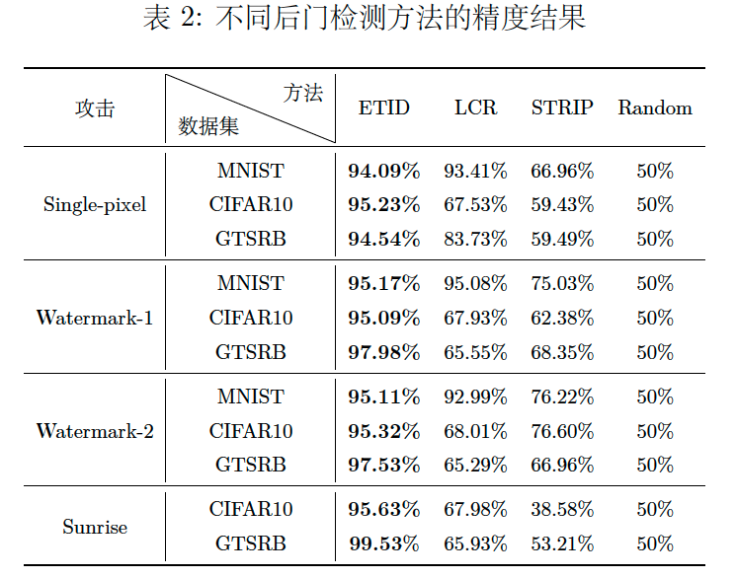
工作一：基于变异熵的木马输入检测
实验评估
我们在三个图像数据集（MINST、CIFAR-10、GTSRB）上进行了实验评估。如表1和表2所示，我们的方法在AUC和准确度这两个指标上的表现明显优于其他基线方法。

Slide 12
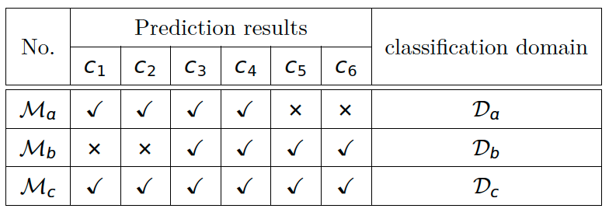
工作二：基于知识分布的模型增强用例选择技术
研究场景
在软件需求变更时，可能需要扩展当前模型的功能，开发人员发现有相似的模型存在，且模型间具有一定的覆盖。因此如何在模型融合的环境下，把具有一定覆盖的模型融合成更强的模型。
表3：模型知识融合的例子， ✓和✗代表了是否包含分类
复用相似模型的原有知识在有限标记代价下增强$M_{C}$
Notes:
如表3所示，相似模型a和模型b的分类域存在覆盖。模型c是他们的融合模型。从软件工程的角度来讲可以利用相似模型原有的分类知识进行用例选择，在有限标记代价下增强模型c,

Slide 13










工作二：基于知识分布的模型增强用例选择技术
方法设计
受到Q. Hu等¹研究的启发，可以通过在某种的数据分布的条件下进行用例选择。以此来减少标记代价，通过重训练对融合模型进行增强。
一致
$$L_{a}$$
$$L_{b}$$
无标记数据集，根据相似模型的分类知识分布（预测标签）被收集到5个集合中。
5个集合又可以分为2个部分：模型达成一致和模型不一致。直观上来讲就是模型知识的相通部分和差异部分，在用例选择过程中我们标记代价消耗主要在差异部分。
不一致
$$L_{a}$$
$$L_{b}$$
$$L_{a}$$
$$L_{b}$$
$$L_{a}$$
$$L_{b}$$
$$L_{a}$$
$$L_{b}$$
1: Q.Hu, et al. "An empirical study on data distribution-aware test selection for deep learning enhancement." ACM Transactions on Software Engineering and Methodology, 2022.

Slide 14
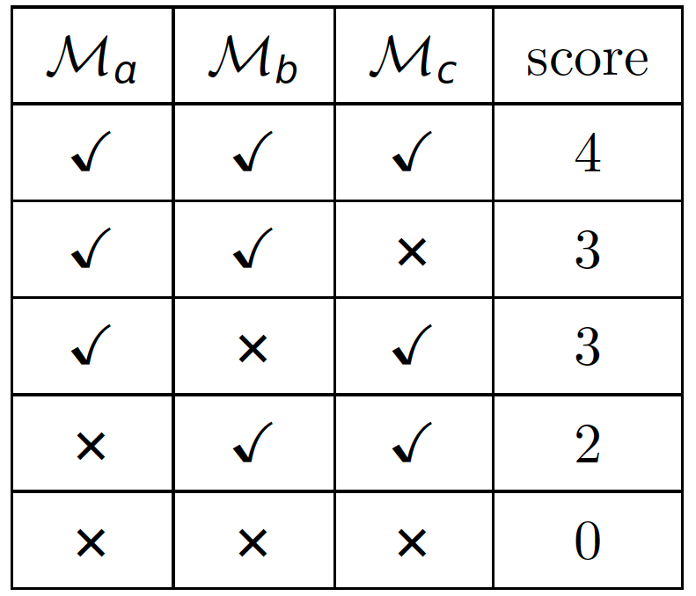
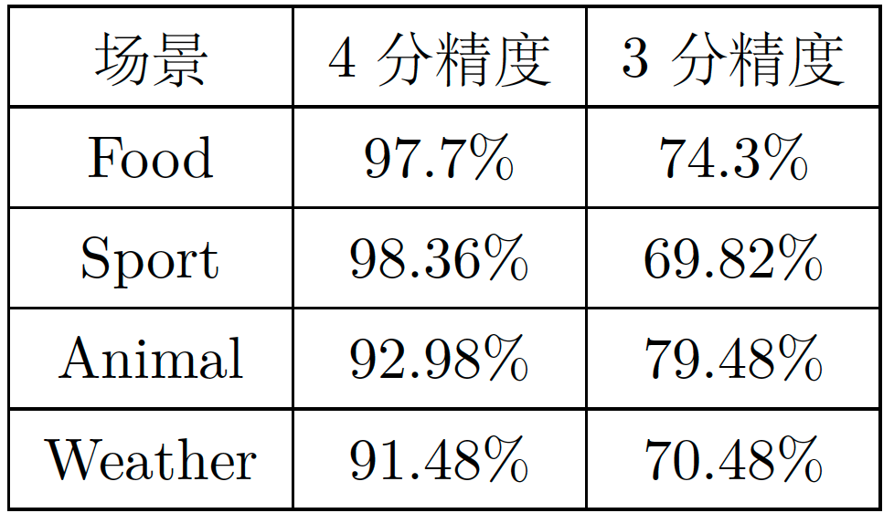
工作二：基于知识分布的采样技术
方法设计
受到Kundjanasith Thonglek等²研究的启发，可以对无标记样本打上伪标注，以此来作为重训练标记，大大了减少标记代价。
表4: 伪标记规则
表5: 伪标记精度统计
伪标记为4分的标记精度较高
伪标记为3分的标记精度较低
伪标记2分和0分的标记精度过低
为3分伪标记样本排序。在满足标记代价的同时也能保持较高的伪标注精度
2: Kundjanasith Thonglek,, et al. "Retraining quantized neural network
models with unlabeled data.“ International Joint Conference on Neural Networks (IJCNN), pages 1–8. IEEE, 2020.
Notes:
表4为3个模型打伪标记的规则。表5为伪标记精度的统计分析。统计发现。。

Slide 15
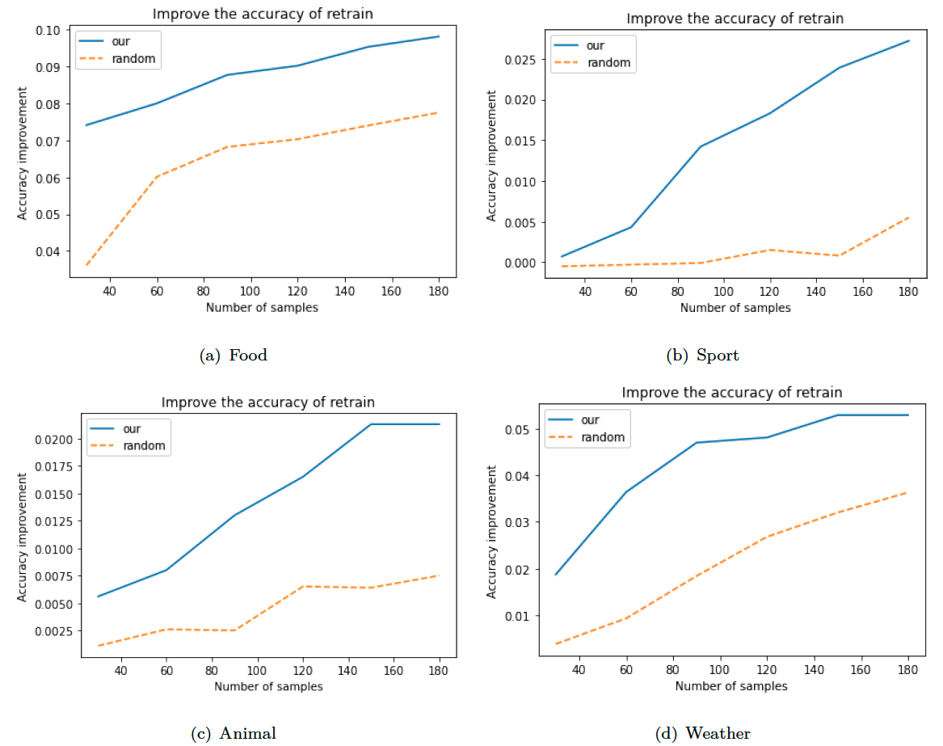
工作二：基于知识分布的采样技术
实验评估
我们在4 个场景和8 个数据集下进行了实验，实验结果如右图所示，我们的方法和随机用例选择相比更能有效地提升融合模型的分类精度。

Slide 16
未来研究计划
深度模型测试技术
探索如何使用变异测试修复和移除隐藏在模型的后门。目前的研究主要聚焦在图片分类数据集上，未来我们会在不同的场景数据集上评估我们的方法，如自然语言处理数据集，这将使我们的研究可以覆盖到更多的应用领域
模型增强技术
如探索在模型分类需求变更过程中，需要对某个分类做出更细的分类，“如何在少量标记代价下，对现有模型增强去满足新的需求”将是我们研究的重点。
Notes:
我们未来的研究技术依然聚焦于深度模型测试与模型增强技术

Slide 17
谢谢！
Notes:
以上就是我的全部内容，谢谢各位老师！

